Slide 1
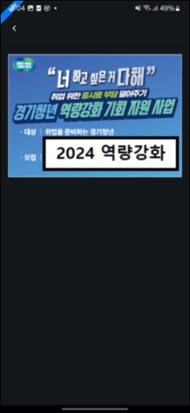
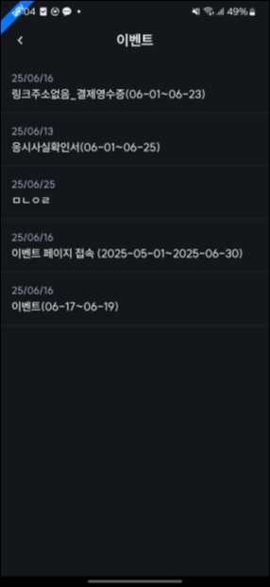
이벤트 기능 QA
화면명
경로
일정
화면 ID
Page
2
Description
현재 이벤트 메뉴에서 리스트를 클릭하면 상세 페이지로 이동 → 이미지클릭 → 인앱/외부 브라우저 이동으로 되어 있습니다. 이벤트 리스트에서 클릭시 즉시 인앱 또는 외부 브라우저로 이동하도록 변경 부탁드립니다.
기존 : 1)리스트 → 2)상세 페이지 이미지 클릭 → 3) 인앱 혹은 외부 브라우저
변경 : 1)리스트 → 2) 인앱 또는 외부 브라우저
AS-IS
TO-BE

